Slide 1

Европейская модель регулирования трансграничной несостоятельности
Комплексный анализ нормативно-правовой базы, концептуальных основ и механизмов координации в условиях глубокой экономической интеграции ЕС

Slide 2

Актуальность исследования
Глобализация экономики
Единый рынок ЕС
Баланс интересов
Компании ведут деятельность в нескольких юрисдикциях, создавая сложные правовые коллизии
Поиск равновесия между эффективностью единого производства и защитой локальных кредиторов
Рост трансграничных экономических связей и увеличение случаев международной несостоятельности

Slide 3
Эволюция законодательства ЕС
1933
1
Скандинавская конвенция между Данией, Исландией и Норвегией — первая попытка координации
2
2000
Регламент № 1346/2000 — первый наднациональный акт с едиными коллизионными нормами
2015
3
Регламент № 2015/848 (EIR Recast) — модернизация системы с новыми механизмами координации
4
2019
Директива № 2019/1023 — первая минимальная гармонизация материального права о реструктуризации

Slide 4
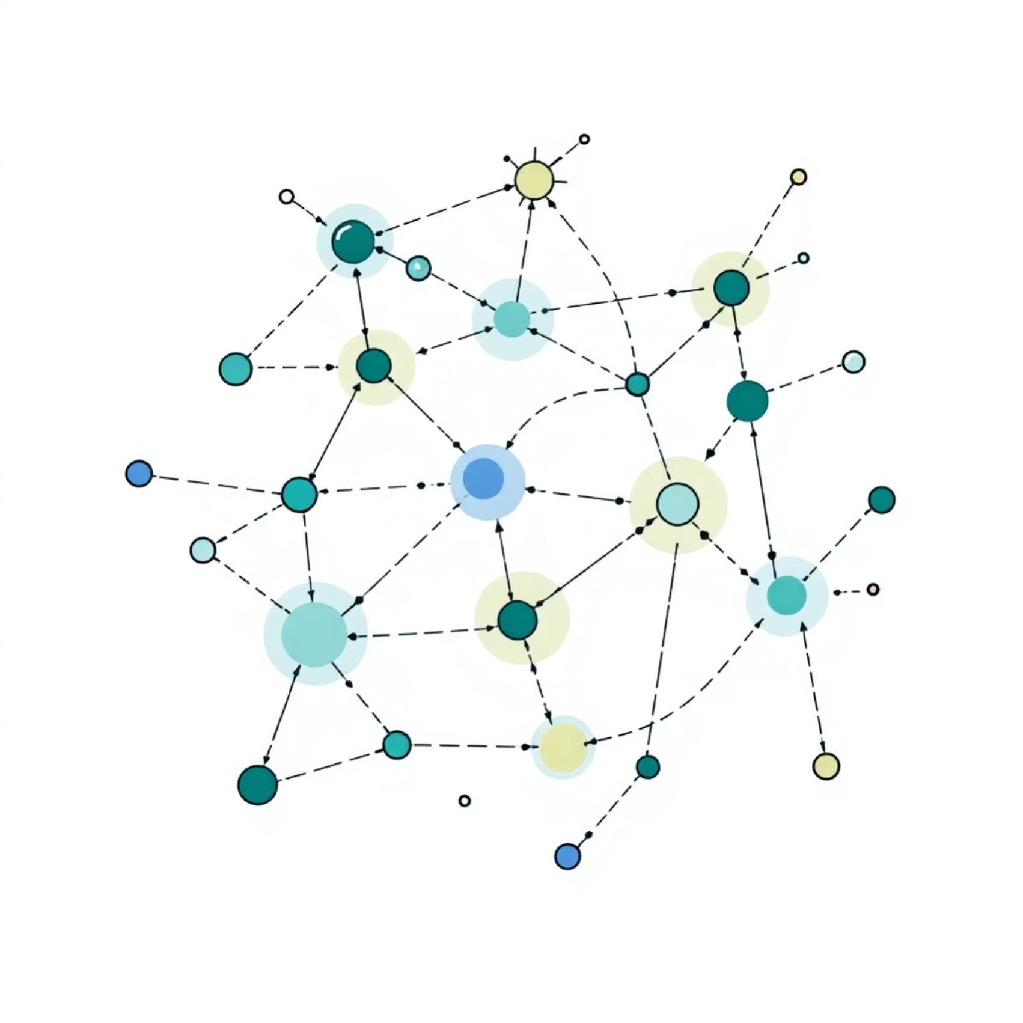
Концепция модифицированного универсализма
Компромисс подходов
Европейская модель соединяет преимущества универсального и территориального подходов:
Единое центральное производство в COMI
Возможность вторичных производств
Защита локальных интересов
Эффективное управление имуществом

Slide 5

Центр основных интересов должника (COMI)
Определение COMI
Презумпция
Место, где должник осуществляет администрирование своих интересов на обычной основе и которое доступно третьим лицам
COMI предполагается в месте зарегистрированного офиса компании, но может быть опровергнута фактическим управлением
Трёхмесячное правило
Презумпция не применяется при смене офиса в течение 3 месяцев до открытия производства

Slide 6



Ключевые принципы регулирования
Lex fori concursus
Автоматическое признание
Понятие установления
Закон государства-члена, где открыто производство, определяет условия, проведение и последствия для должника и кредиторов
Решения об открытии производства признаются во всех государствах-членах без специального разбирательства (res judicata)
Место непреходящей экономической деятельности с человеческими ресурсами и активами в течение 3 месяцев

Slide 7




Система основного и вторичного производства
Основное производство
Открывается в COMI должника, обладает универсальным эффектом на все активы в ЕС
Вторичное производство
Открывается в государстве с установлением, может быть ликвидационным или реорганизационным
Координация
Управляющий основного производства теряет право на активы во вторичном, но может предлагать решения

Slide 8
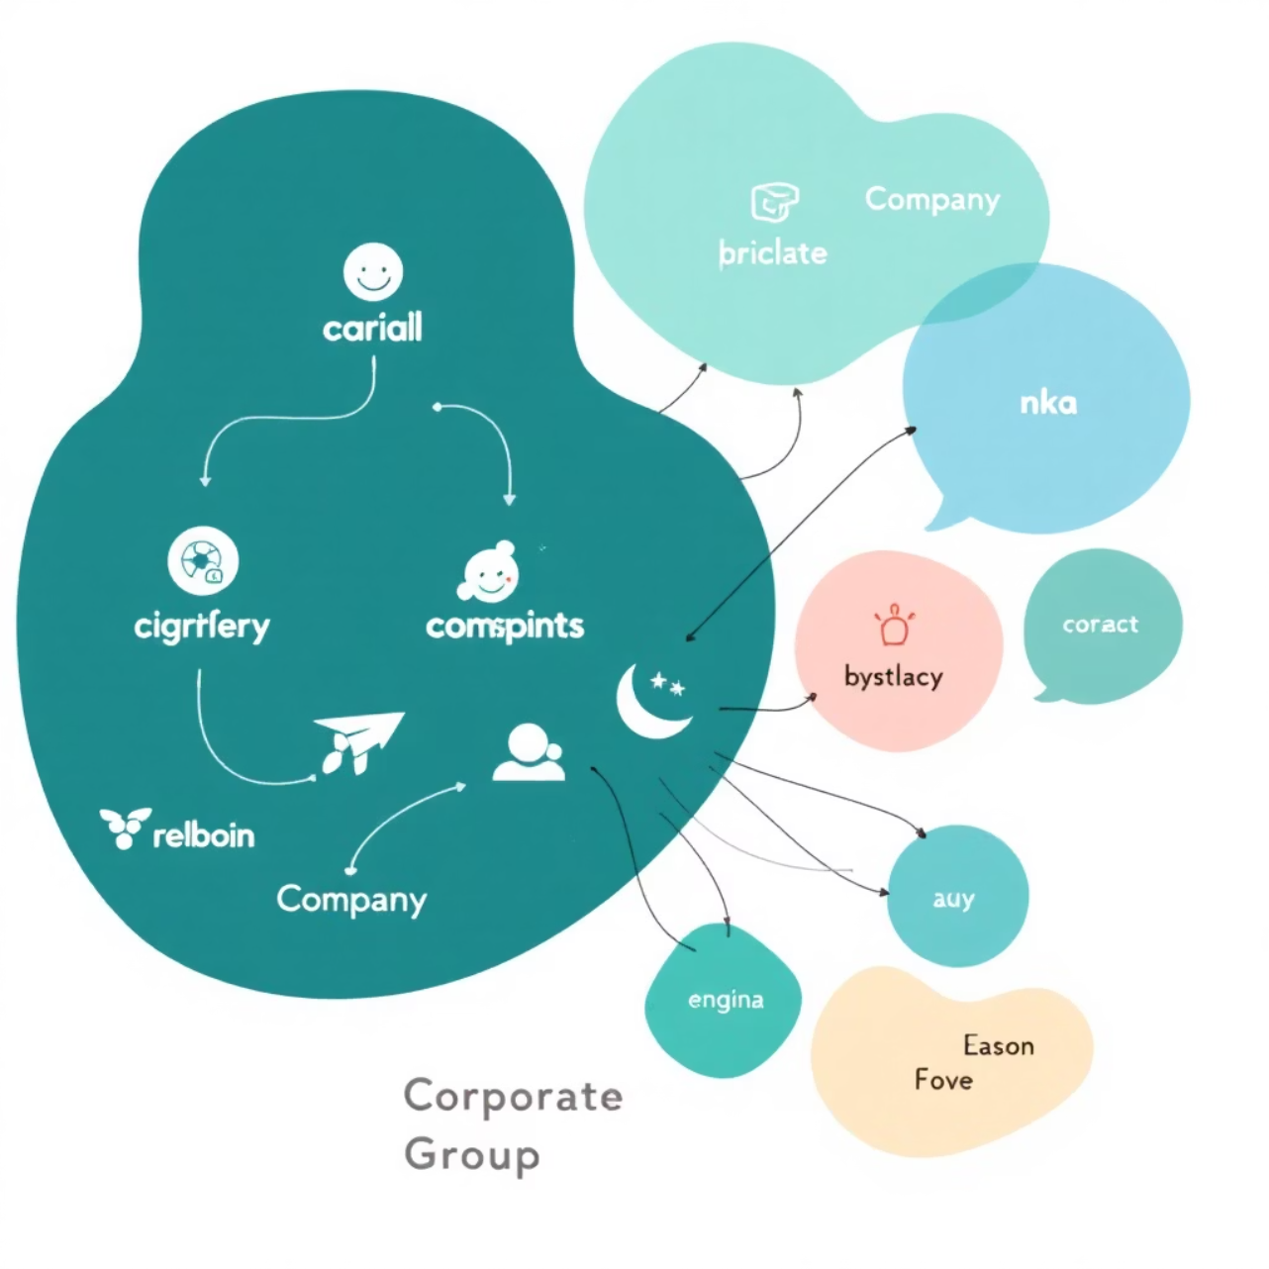

Координация групп компаний
Амбициозное нововведение Регламента 2015/848
Глава V (статьи 60-77) вводит механизм координации производств членов группы компаний:
Добровольная процедура по инициативе управляющего
Назначение координатора судом
Разработка плана координации группы
Запрет на консолидацию имущества
Проблема: За 4 года применения не зафиксировано ни одного значительного случая использования механизма

Slide 9
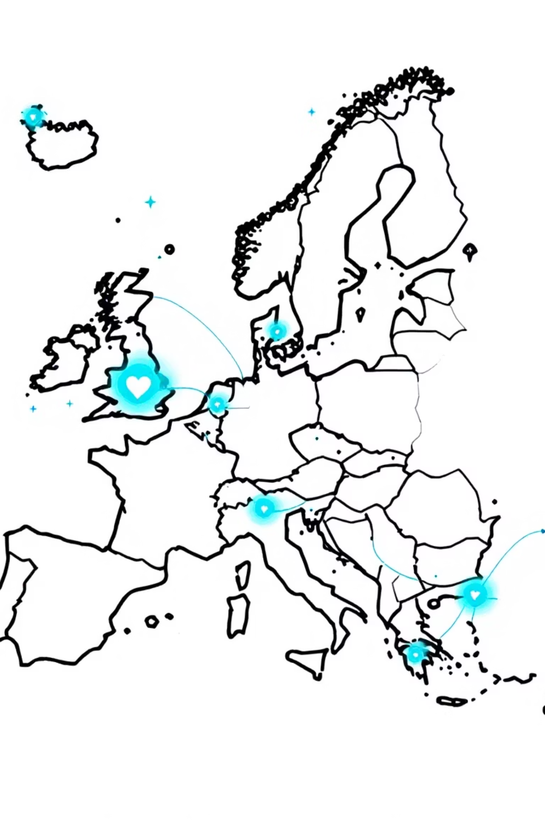


Новые механизмы сотрудничества
Обмен информацией
Court-to-court cooperation
Статьи 41-44: обязанности управляющих и судов сотрудничать и обмениваться данными
Принципы JudgeCo 2014: прямое взаимодействие судов для координации производств
Взаимосвязанные регистры
IRI 2.0 с сентября 2021: электронные регистры через портал e-Justice

Slide 10




Выводы и перспективы
Эволюция системы
Переход приоритетов
От Регламента 1346/2000 к современной модели 2015/848 с расширенными механизмами
От ликвидации активов к реструктуризации и спасению жизнеспособных предприятий
Необходимость совершенствования
Роль практики
Эффективность зависит от готовности юристов, судей и управляющих к сотрудничеству
Координация групп компаний требует доработки для практического применения
Европейская модель представляет собой сложную динамично развивающуюся систему, обеспечивающую баланс между эффективностью управления активами и защитой интересов локальных кредиторов

